Slide 1


Presentazione rad ed sdd
Team NC08
Federica Attianese
Francesca Moschella
Federica Pica

Slide 2
Cos’è Transport Efficiency Manager
Transport Efficiency Manager si prefigge di essere un ausilio alle aziende di trasporti, fornendo una piattaforma che permetta loro di risolvere alcuni dei problemi legati all’uso dei trasporti pubblici (ad esempio il sovraffollamento di passeggeri su alcuni mezzi) e di sfruttare al meglio le risorse a disposizione.
Il sistema si considera un successo se è in grado di risolvere il problema dell’eccessivo afflusso di passeggeri in una corsa.

Slide 3
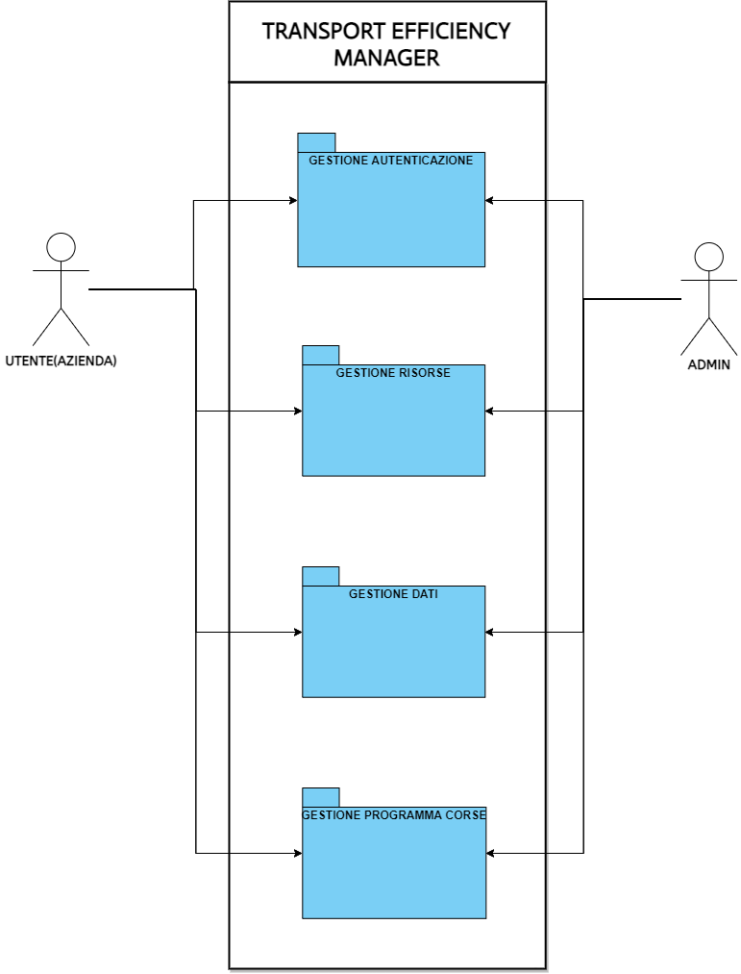
Use Case Model
Primo livello

Slide 4
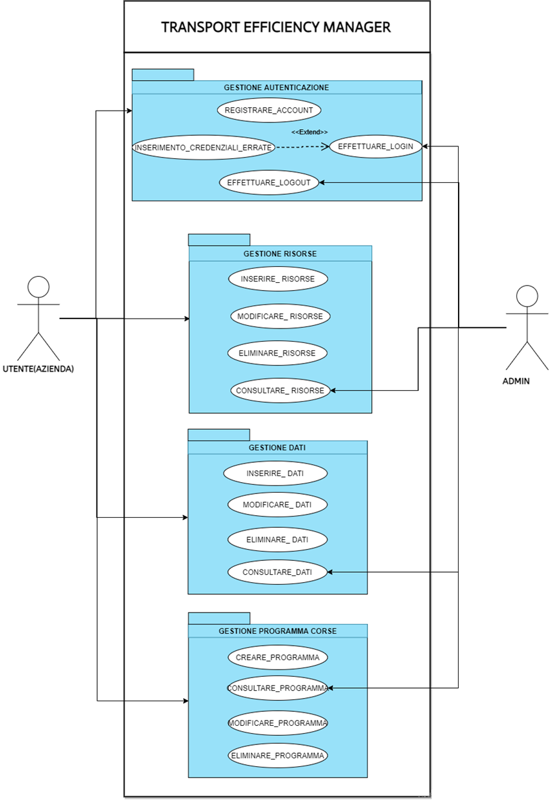
Use Case Model
Secondo livello

Slide 5
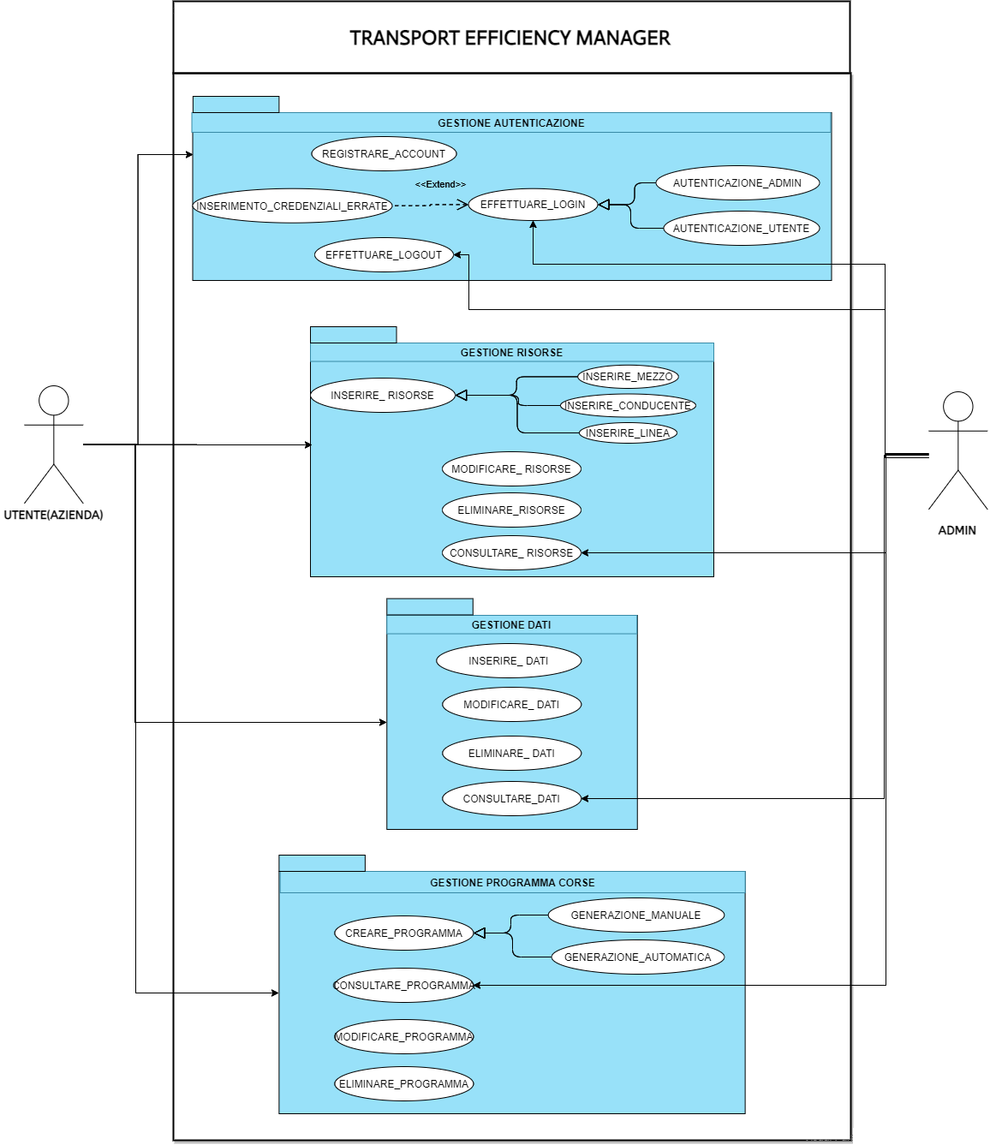
Use Case Model
Terzo livello

Slide 6
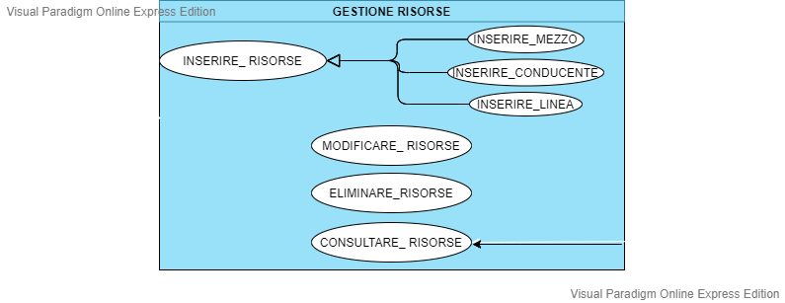
Requisiti Funzionali
Gestione Risorse
RF_GR_1: InserireMezzo
Il sistema dovrà permettere all’addetto dell’azienda di trasporti di inserire le informazioni riguardanti un mezzo.
RF_GR_2: InserireConducente
Il sistema dovrà permettere all’addetto dell’azienda di trasporti di inserire le informazioni riguardanti un conducente.
RF_GR_3: InserireLinea
Il sistema dovrà permettere all’addetto dell’azienda di trasporti di inserire le informazioni riguardanti una linea.
RF_GR_4: ModificareRisorseAzienda
Il sistema dovrà permettere all’addetto dell’azienda di trasporti di modificare le risorse dell’azienda
RF_GR_5: EliminareRisorseAzienda
Il sistema dovrà permettere all’addetto dell’azienda di trasporti di eliminare le risorse dell’azienda
RF_GR_6: ConsultareRisorseAzienda
Il sistema dovrà permettere all’addetto dell’azienda di trasporti e all’admin di consultare le risorse dell’azienda

Slide 7
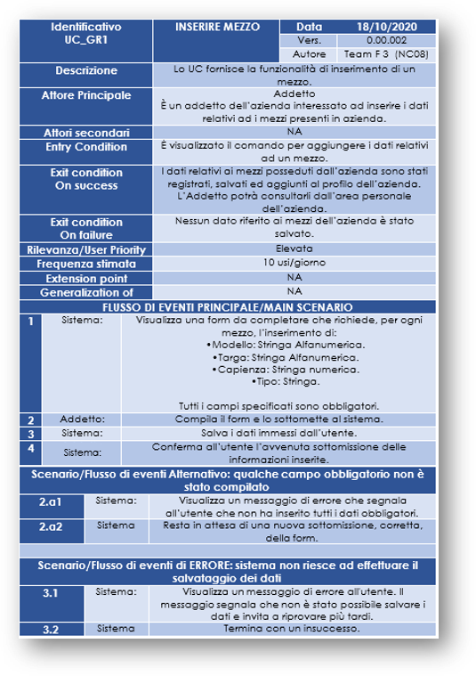
Use Case Inserire Mezzo

Slide 8
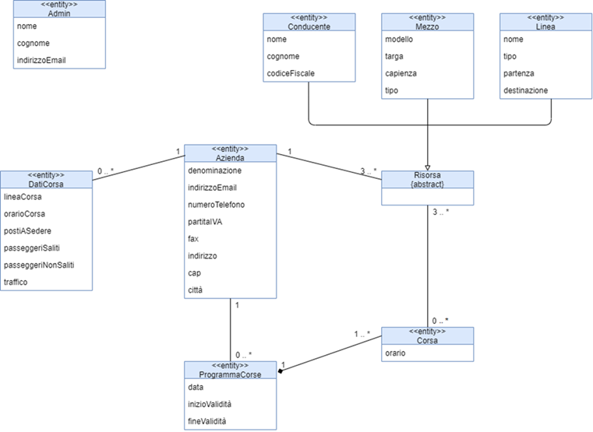
Class Diagram
Entità di dominio

Slide 9
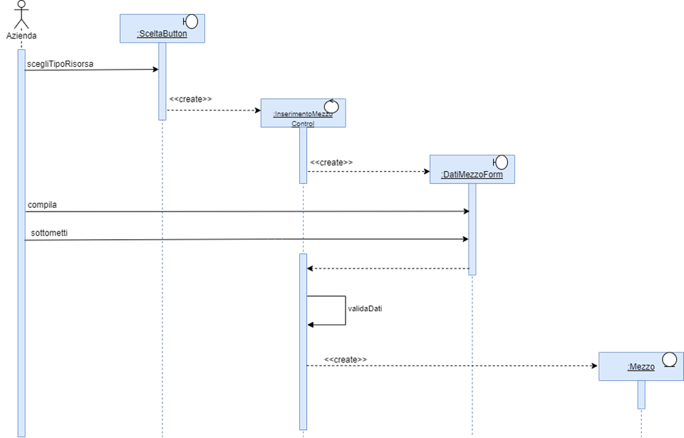
Sequence Diagram
Inserire un mezzo

Slide 10
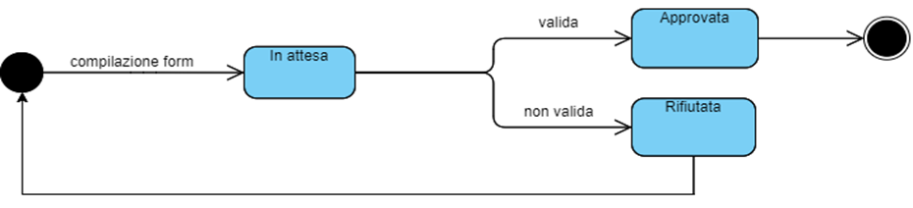
Statechart
Inserimento di un mezzo

Slide 11
Design Goal
Utilità
Security
Design Goal Priority
Per il sistema sviluppato i criteri di dependability sono prioritari, a seguire sono ritenuti importati i criteri di performance, cost, maintenance e i criteri end user.
Robustness
Costi di aggiornamento
Tempi di risposta
Modificabilità
Fault Tolerance
Throughput
Usabilità
Costi di sviluppo
Estensibilità

Slide 12
Trade-offs
Funzionalità vs. Usabilità
Il sistema mira ad essere user-friendly, consentendo una navigazione agevole ed il facile utilizzo di tutte le funzionalità offerte anche senza dover consultare la documentazione.
Tempo di rilascio vs Funzionalità
Il raggiungimento della realizzazione della completezza e totalità delle funzionalità offerte dal sistema prevale su eventuali tempistiche stringenti.
Prestazioni vs Costi
La garanzia del rispetto del budget prefissato per la realizzazione del sistema prevale sull’integrazione di prestazioni superflue o non particolarmente necessarie.
Costi vs Affidabilità
La garanzia del sicuro trattamento dei dati sensibili rappresenta la parte del sistema per cui non si risparmierà e su cui non si cercheranno soluzioni più convenienti a discapito dell’affidabilità.

Slide 13
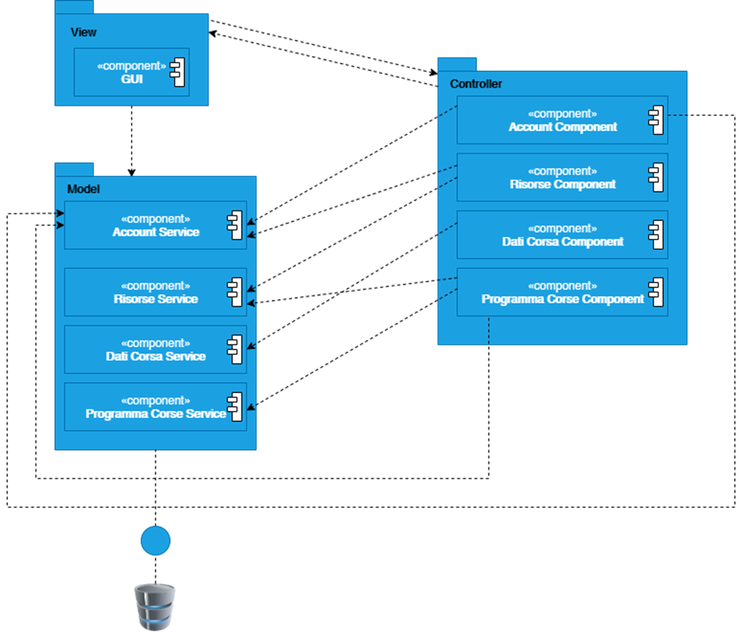
Subsystem Services
Model
Sottosistema | Account Service
Descrizione Sottosistema | Sottosistema che gestisce le operazioni relative al servizio di autenticazione e gestione dell’account personale.
Sottosistema | ProgrammaCorse Service
Descrizione Sottosistema | Sottosistema che gestisce le operazioni relative alla generazione del programma di corse.
Sottosistema | DatiCorsa Service
Descrizione Sottosistema | Sottosistema che gestisce le operazioni relative ai dati relativi alle corse effettuare.
Sottosistema | Risorse Service
Descrizione Sottosistema | Sottosistema che gestisce le operazioni relative alle risorse dell’azienda.
View
Sottosistema | GUI
Descrizione Sottosistema | Sottosistema che gestisce l’interfaccia grafica di tutti i servizi.
Controller
Sottosistema | Account Component
Descrizione Sottosistema | Sottosistema che gestisce la logica delle operazioni relative al servizio di autenticazione e gestione dell’account personale.
Sottosistema | Risorse Component
Descrizione Sottosistema | Sottosistema che gestisce la logica delle operazioni relative ai servizi di inserimento dei dati relativi alle risorse dell’azienda.
Sottosistema | ProgrammaCorse Component
Descrizione Sottosistema | Sottosistema che gestisce la logica delle operazioni relative ai servizi di creazione del programma di corse.
Sottosistema | DatiCorsa Component
Descrizione Sottosistema | Sottosistema che gestisce la logica delle operazioni relative ai servizi di inserimento dei dati delle corse effettuate.

Slide 14
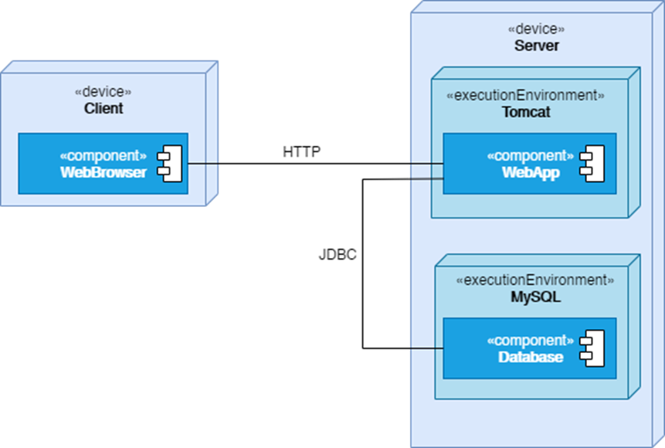
Mapping hardware/software
Il sistema sarà accessibile attraverso browser web (lato Client) installati sui dispositivi degli utenti.
L’applicazione (lato Server) si suddivide in due componenti principali:
Webapp, che rappresenta il core dell’applicazione, a cui saranno allocati i sottosistemi della decomposizione precedente, cioè Model, View, Controller;
Database, che gestisce la persistenza dei dati.

Slide 15
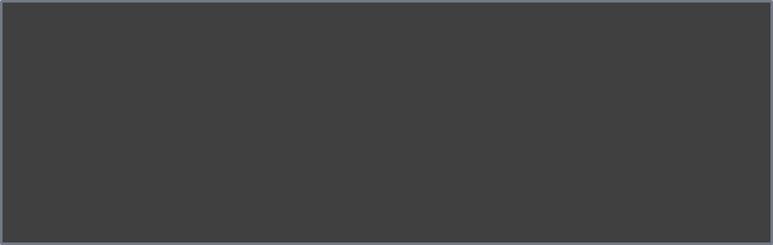
Controllo degli accessi e sicurezza
Il controllo degli accessi è garantito tramite l’utilizzo di username (in questo caso l’username è l’e-mail dell’azienda) e password, che verranno richieste per ogni singolo accesso.
Controllo flusso globale del sistema
 | Risorse | Account | DatiCorsa | ProgrammaCorse
Inserimento | Azienda | Admin | Azienda
Creazione |  |  |  | Azienda
Modifica | Azienda | Admin | Azienda | Azienda
Consultazione | Azienda, Admin | Admin | Azienda, Admin | Azienda, Admin
Cancellazione | Azienda | Admin | Azienda | Azienda
Registrazione |  | Ospite
Il controllo di flusso globale adottato è di tipo thread-driven, in quanto Apache Tomcat è in grado di gestire in maniera concorrente l’interazione tra la webapp e più clients.

Slide 16
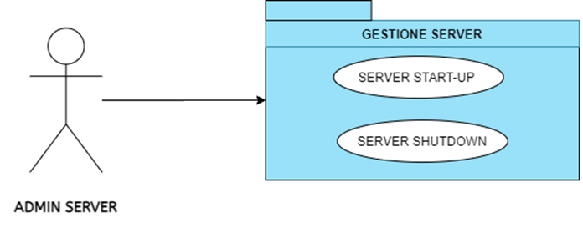
Condizioni limite

